Slide 1


Slide 2
Temas a desarrollar
Plan de recuperación de desastres (DRP)
Pasos para implementar DRP Beneficios DRP
Síntesis

Slide 3
Plan de recuperación de desastres (DRP)

Slide 4


DRP (Disaster Recovery Plan)
Fuente de imagen: https://www.piranirisk.com/es/blog/importancia-plan-recuperacion-desastres-drp

Slide 5
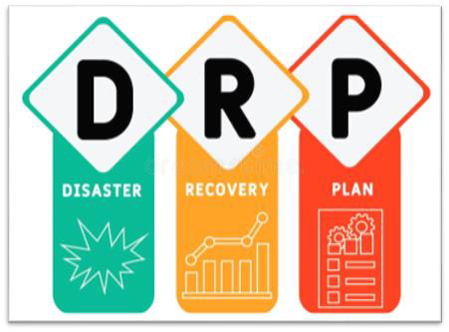
DRP (Disaster Recovery Plan)
Es un enfoque estructurado y documentado que describe cómo una organización puede reanudar el trabajo rápidamente después de un incidente no planificado.
Fuente de imagen: https://es.dreamstime.com/drp-fondo-del-concepto-de-negocio-plan-recuperaci%C3%B3n-ante-
desastres-ilustraci%C3%B3n-vectori al-con-palabras-clave-e-iconos-para-banner-image197309450

Slide 6
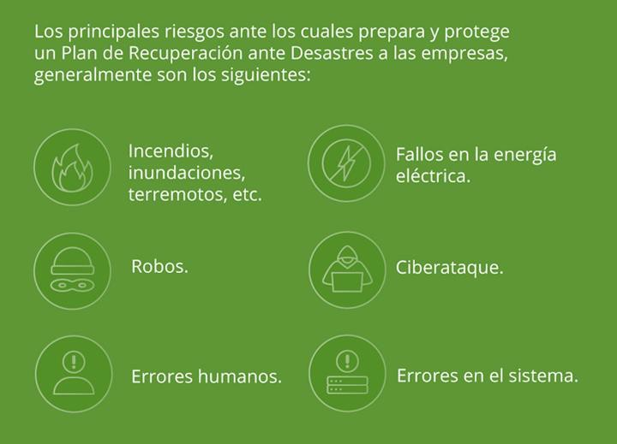
DRP (Disaster Recovery Plan)
Fuente de imagen: https://www.novis.com.mx/blog/sap/como-crear-un-disaster-recovery-plan-drp-para-sap-11887/

Slide 7
Consecuencias no tener DRP
Pérdida por reposición o reparación
Pérdida de costos fijos
Pérdida de clientes
Pérdida de ingresos
Pérdida de reputación

Slide 8
Pasos para implementar DRP

Slide 9
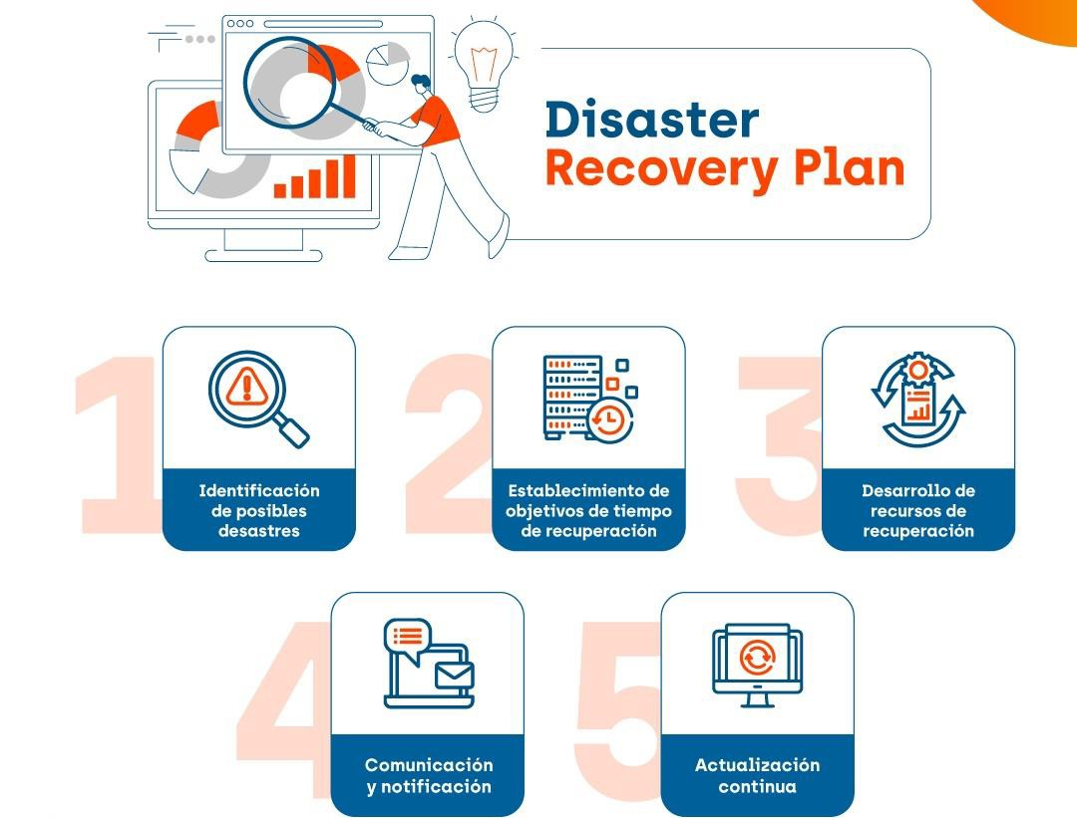
Pasos para implementar DRP
Fuente de la imagen: https://www.canvia.com/disaster-recovery/

Slide 10
Beneficios DRP

Slide 11

Beneficios
Ventaja competitiva.
Manejo eficiente de los costos.
Reducir pérdidas por falta de actividad.
Mayor retención de clientes.
Mejor escalabilidad de negocio.
Fuente de imagen: https://hystax.com /es/disaster-recovery-to-alibaba/

Slide 12
Síntesis

Slide 13
Síntesis
Un plan de recuperación de desastres (DRP) es un enfoque documentado y estructurado que describe la manera de reanudar el trabajo rápidamente en una organización después de un incidente no planificado. Algunos de los incidentes pueden ser desastres naturales, robos, ciberataques, fallos de energía, entre otros.
Dentro de las consecuencias de no tener DRP se encuentran: pérdida de costos fijos, pérdida de ingresos, pérdida de clientes, pérdida de reputación y pérdida por reposición o reparación.
Los pasos para implementar un DRP son la identificación de posibles desastres, el establecimiento de objetivos de tiempo de recuperación, el desarrollo de Recursos de Recuperación, la comunicación y notificación y la actualización continua.

Slide 14
¡Muchas gracias!

